Slide 1
BAP 15-16
Infosessie + bekendmaking onderwerpen

Slide 2
Stagesyllabus
“Het heilige boek” van de bachelorproef
Alle afspraken, data en inleverstukken staan hierin
Waarom
Wanneer
Hoe
Meest recente versie steeds op:
https://github.com/AP-Elektronica-ICT/BAP_Stage_Syllabus
(Versie BB kan soms outdated zijn)

Slide 3
“Ja maar ik doe…”
EPS:
Draaiboek niét volgen. Enkel “gratis” eindpresentatie geven
Erasmus:
Draaiboek niét volgen, BEHALVE:
Wekelijkse rapportage aan Belgische promotor
Afgeven voortgangsverslag én scriptie (Engels)
Geven eindpresentatie (mogelijk voor minder punten)
Stage op bedrijf
Draaiboek volledig volgen EN:
Eventuele extra afspraken met bedrijf combineren/integreren

Slide 4
Semester 5
Maken van een elevator pitch
Te presenteren in januari
ADMINISTRATIE: Risicoanalyse, stageovereenkomst en werkpostfiche
=> dhr Smets

Slide 5
Stage-administratie
Lees stagereglement (BB)
Stage kan niet beginnen zonder invullen nodige documenten.
Coordinatie stagedocumenten: M. Smets
Alles ten laatste in lesweek 13 in 3voud afgetekend afgeven bij dhr. Smets

Slide 6
Semester 6
Stage
Wekelijkse vorderingssessie
VGV’s
Test- en finale scriptie
Portfolio
Eindpresentatie
Video

Slide 7
Stage
Combinatie stage/bachelorproef
Bijhouden van een logbook (zie github)

Slide 8
Wekelijkse vorderingssessie
Vaste moment om wekelijks voortgang aan AP promotor te melden
Afspreken met interne promotor: mag schriftelijk

Slide 9
Voortgangsverslag (VGV)
Sjabloon op BB
Bevat een duidelijke samenvatting van de progressie, problemen, nieuwe contacten etc.

Slide 10
Scriptie
Test-scriptie: technologiebespreking en introductie
Finale scriptie
Te maken in Markdown (sjabloon/to be discussed)
Schrijf constant aan scriptie, stel dit niet uit.

Slide 11
Portfolio
Alle inleverstukken van BAP via Github
Scriptie
code, (+comments)
Verslagen
Geannoteerde literatuurllijst
Logboek
Video
Artikel
etc
Portfolio is niet hetzelfde als ‘vuilbak’: orden alles en herschrijf indien nodig

Slide 12

Communicatie
Praktische zaken, inhoud BAP:
Promotor
Problemen, algemene vragen:
Dams, Smets
Administratieve problemen, algemene vragen:
Smets, Dams
Stijl:
Let op taal
Signature in mail!
Juiste mensen in cc (niet overdrijven)
Bundel vragen (bv iedere vrijdag)

Slide 13
Problemen
Stel ze niet uit met aan te kaarten.
Belangrijk: partner werkt niet goed mee?! Onmiddellijk rapporteren!

Slide 14
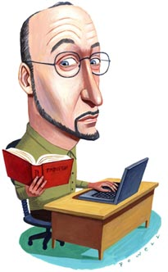
Plagiaat
Kopieren mag, maar:
Beperkt percentage
Stééds refereren naar bron, anders heet dit plagiaat
Plagiaat in scriptie/portfolio= ONAANVAARDBAAR (!!)
Zal gecontroleerd worden:
Automatisch
Handmatig

Slide 15
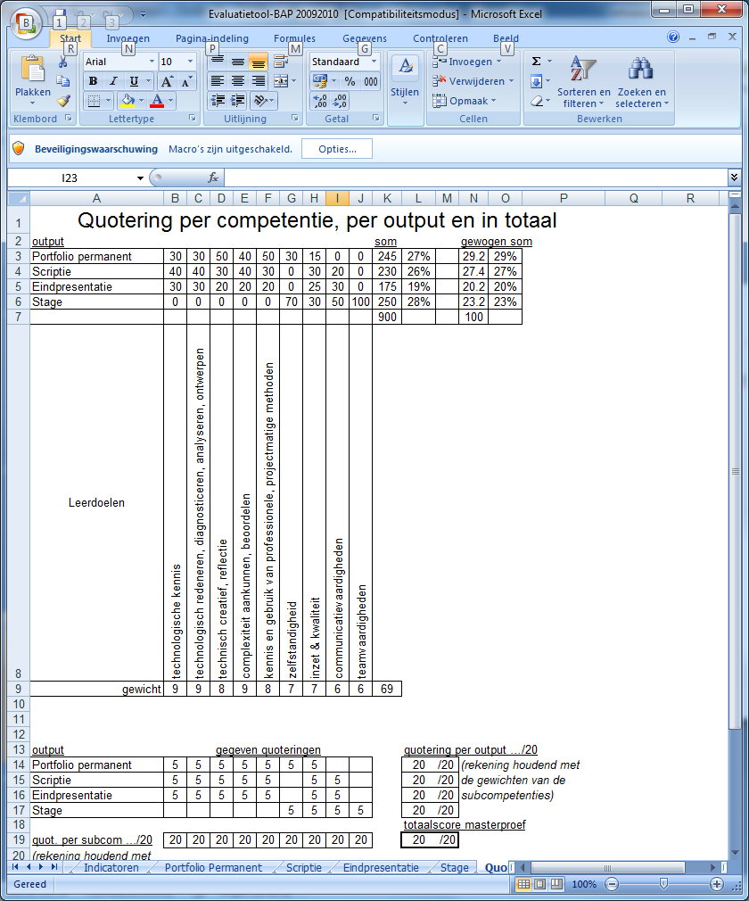
Evaluatie
In samenspraak met alle promotoren (intern en extern)

Slide 16
Toelichting git
Stagesyllabus: https://github.com/AP-Elektronica-ICT/BAP_Stage_Syllabus
Student voorbeeld repo: https://github.com/AP-Elektronica-ICT/BAP_Stage_StudentRepo
Eigen baprepo via Classroom : https://classroom.github.com/assignment-invitations/0dc72ab64122870eca584943da29b37d

Slide 17
Over de onderwerpen
Vrijdag 2/10 keues indienen via http://bit.ly/1jnLfVE

Slide 18
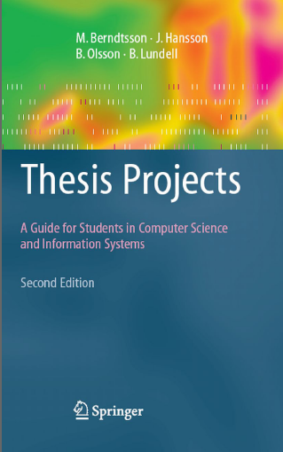
Referenties
Draaiboek
Volgende boek:

